Slide 1
Группа 101СА
 | подгруппа А (1) | А | п | фонет О | наиз | Докл. Увлеч | доп.балл | ??.чт
1. | Ван Цзэжань |  | + | 100 | 3 | ##*\\73 | 1 | .11 | м
2. | Гао Цзэкунь |  | + | 100 | 4 | *95 |  | .12 | м
3. | Го Синцю |  | + | 100 | 4 | 97 | 1 | .10 | м
4. | Дун Жань |  | + | \\\97 | 4 | ##*\\\ | 1 | 9. | м
5. | Инь Чжии |  | + | 99 | 5 | \\\\96 | 1 | .13 | к
6. | Ли Инин |  | + | 100 | 4 | ##\79 |  | 3. | м
7. | Ли Кунь |  | Д | \\98 | 4 | ##*75
8. | Ли Тунгэ |  | + | 100 | 4 | *\94 |  | 8. | м
9. | Лю Минцзюнь |  | + | \99 | 5 | #\\\\86 |  | 4. | к
10. | Ляо Вэньцин |  | + | \\\97 | 5 | ##*75 | 1 | .14 | м
11. | Пань Юйчэнь |  | + | 100 | 5 | \\\97 | 1 | .15 | к
12. | Хуан Инин |  | + | \99 | 4 | ##\79 | 1 | 5. | м
13. | Хэ Хоулинь |  | + | \99 | 4 | *\\\\91 | 1 | 2. | м
14. | Цзоу Хаоюй |  | Д | \\98 | 4 | *\\\92
15. | Цзя Ботянь |  | + | 100 | 5 | #\89 |  | 1. | м
16. | Чжоу Сяньчжи |  | Д | \\\97 | 4 | #\89
17. | Чэнь Чжунтэн |  | + | 100 | 4 | #90 | 0,5 | 6. | к
18. | Чэнь Шанюй |  | + | \\98 | 3 | #90 | 1 | 7. | м
24 февраля
2025 года,
11:00—13:15
13:30—15:45
 | подгруппа Б (2) | А | п | фоне-тика | н | Докл. Увлеч | доп.балл |  | мн об инт
1. | Ван Кайюн | 3 | + | \99 | 5 | \\\\96 | 1 | 2. | 5
2. | Ван Чжихао | 1 | + | \99 | 5 | #*85 |  | .10 | 5
3. | Вэй Юйсян | 1 | + | 100 | 5 | \\98 |  | 5. | 5
4. | Гао Сибо |  |  | 96 | 5 | *\\\93 | 1
5. | Ли Цзявэнь |  | + | 100 | 5 | \\\97 | 1 | 6. | 5
6. | Лю Чжихань |  | + | 0 | 5 | *\\93 |  | .11 | \5
7. | Ма Тяньцзы |  | + | 100 | \\4 | *\94 |  | 1. | 5
8. | Ню Мэн |  | Д | 100 | 5 | *\\\92
9. | Пэй Юньсяо | 1 | + | 100 | 5 | *95 |  | 3. | 5
10. | Сюй Муяо |  | + | \99 | \\\4 | *\\93 |  | .12 | 5
11. | У Чжэн | 1 | + | 100 | \\\4 | *\\\92 | 1 | 8. | 5
12. | Чжан Го |  | + | \99 | 5 | \\\\96 |  | .13 | 5
13. | Чжан Ифань |  | + | *95 | \\\4 | #\\88 |  | 9. | 5
14. | Чжао Дань |  | Д | 100 | 5 | 100
15. | Чжао Имин |  | + | 100 | \\\4 | *\\\\91 | 1! | .--- | \\\4
16. | Чжао Цзюнь | 3 | + | 100 | 5 | *\\93 | 1 | 4. | 5
17. | Юй Сяоян | 1 | + | 100 | \\4 | *95 |  | 7. | 5
18. | Янь Кэхань |  | б | 100 |  | \\98 | 1
Не забывайте записать своё имя русскими буквами!

Slide 2
Фонетика
Русские стихотворения

Slide 3
Домашнее задание на 13 февраля 2025 г.
Стихотворение А. Блока наизусть. Объяснить одной фразой, о чём это стихотворение.
Прочитать еще раз диалоги. Выучить основные фразы. Разбиться по парам и составить диалог, похожий на прочитанные.
Рассказать о том, как проходит ваш обычный день.

Slide 4
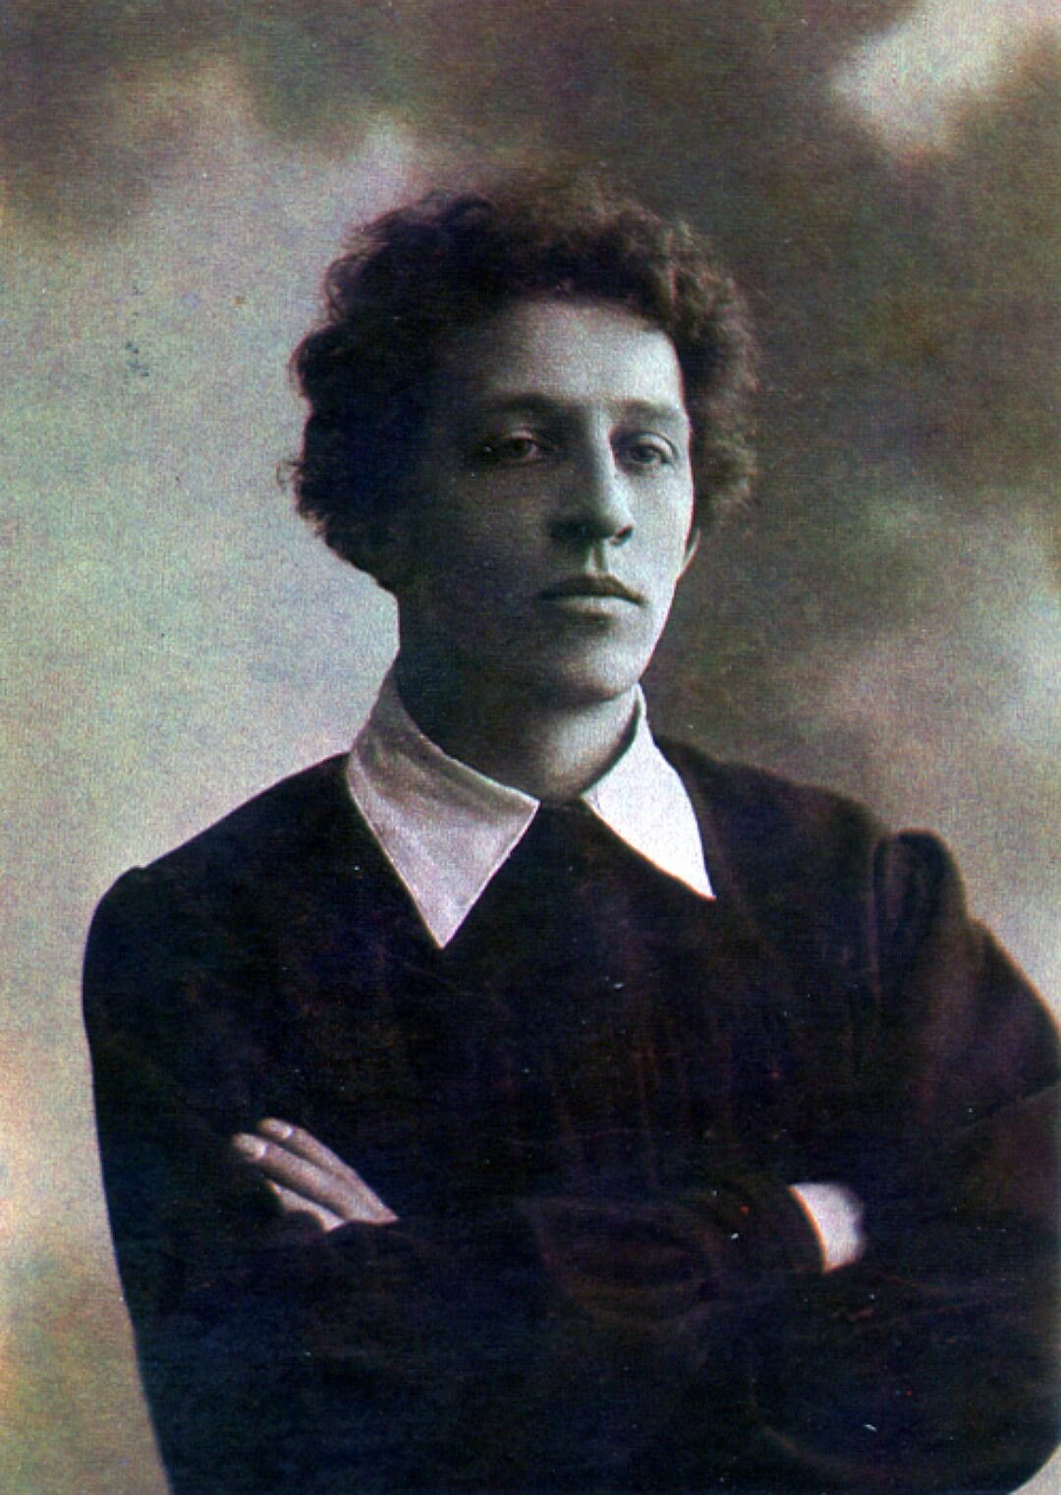
Фонетика. Стихи русских поэтов.
Ночь, улица, фонарь, аптека,
Бессмысленный и тусклый свет.
Живи ещё хоть четверть века —
Всё будет так. Исхода нет.
Умрёшь — начнёшь опять сначала
И повторится всё, как встарь:
Ночь, ледяная рябь канала,
Аптека, улица, фонарь.
А. Блок, 10 октября 1912

Slide 5
Фонетика. Стихи русских поэтов.
Ночь, улица, фонарь, аптека,
Бессмысленный и тусклый свет.
Живи ещё хоть четверть века —
Всё будет так. Исхода нет.
Умрёшь — начнёшь опять сначала
И повторится всё, как встарь:
Ночь, ледяная рябь канала,
Аптека, улица, фонарь.
А. Блок, 10 октября 1912

Slide 6
День.
Будни. Домашние дела. Отдых. Увлечения.
Хобби

Slide 7
Домашнее задание на 20 февраля 2025 г.
Стихотворение Блока наизусть.
2. Рассказать о своих увлечениях. Презентация с фотографиями и рассказом о виде этого увлечения вообще (история, в мире, в вашей стране, в России и так далее) и о себе. (Кто не успел 17 февраля)
3. Прочитать текст «Досуг для восстановления работоспособности» на странице «Темы и тексты», ответить на вопросы.

Slide 8
День. Будни. Домашние дела.
Отдых. Увлечения.
Досуг для восстановления работоспособности

Slide 9
Досуг для восстановления работоспособности
Почему в настоящее время особенно важно эффективно проводить свободное время?
Что такое «ресурс» и зачем он необходим человеку?
Чему служат культурные традиции проведения свободного времени в России?
Какие изменения произошли в структуре проведения свободного времени?
С чем это связано?
В каком случае человек лучше восстанавливает свой потенциал для продолжения работы?
На что должен быть направлен досуг, по мнению специалистов?
Что может помочь снять эмоциональное напряжение?
Какие выводы делают специалисты по поводу всего выше сказанного?

Slide 10
Интернет: игрушка или зависимость?
Своими наблюдениями делится профессор-нейропсихолог, доктор медицинских наук Евгений Шапошников.
Наша задача — выяснить, как отражается чрезмерное увлече­ние Интернетом на здоровье, на психике. С одной стороны, Ин­тернет дает колоссальные возможности для развития кругозора человека, его информационной «подпитки». С другой — на нем можно и болезненно зациклиться. Что нередко и происходит. Не­которые с головой уходят в иллюзорно-виртуальный мир, увле­ченно общаются с «кибердрузьями»,
с «киберневестами» и постепенно начинают терять грань, разделяющую реальную, по­вседневную жизнь с электронными фантомами. Не думаю, что Интернет может развить умение общаться. Скорее наоборот.

Slide 11
Интернет: игрушка или зависимость?
Я знаю людей, которые признаются, что им печатать на компьютере лег­че, чем что-то написать на бумаге. Так же и при живом контакте интернет-фанат может забыть, какие слова и как надо говорить, как себя держать. Так можно постепенно превратиться в биоро­бота, одну из «живых клеток» элементов мировой сети! У чрез­мерно озабоченных Интернетом людей, как правило, жизнь обед­няется. Тех же, для кого Интернет стал предметом навязчивости, невротической одержимости, заполняющей пустоту окружающей жизни или ограниченность собственной личности, хочу предо­стеречь: если вовремя не остановитесь, вы рискуете превратить­ся в интернет-маугли, этаких виртуальных киберсуществ.
(АиФ, Здоровье, выпуск № 43, 2002 г.)

Slide 12
Интернет: игрушка или зависимость?
1
Интернет — это всего лишь игрушка. Люди — очень разные, с разным уровнем интеллекта и образования общаются в одной плоскости. Но при этом они не умеют прощать друг другу раз­ницу потенциалов. Они задевают друг друга. И очень часто люди проходят мимо друг друга в этом Интернете. У многих не хва­тает терпения довести начатую переписку до конца, задав­шись целью узнать и с интересом, терпеливо познать другой стиль, другое мышление, другой ритм и т.д. Поиграли — и бросили. Игрушка, она и есть игрушка. Поиграть в это можно (если время и деньги девать некуда), но заниматься поиском равного — это труд. Большой психологический труд, который по силам очень немногим.

Slide 13
Интернет: игрушка или зависимость?
2
А как в городе развлекаться? Или водку пить, или колоться, или на свидания ходить. У меня куча свободного времени, особенно на работе, вот и знакомлюсь. Если вам ваши внут­ренние убеждения позволяют знакомиться на улице, в бане, да хоть в общественном туалете — пожалуйста. А я знаю, что на улице каждая вторая меня пошлет куда подальше: она, видите ли, не такая, в транспорте не знакомится. А люди, размещающие свои фотографии и анкеты на сайтах зна­комств, изначально не нацелены посылать друг друга. Во вся­ком случае, сразу.

Slide 14
Опрос
https://docs.google.com/forms/d/e/1FAIpQLScVXv37mCJwDz2jwu477AVkbyWd10HvLsDPibv8nzdfsy7RTg/viewform?usp=sf_link

Slide 15
Домашнее задание на 27 февраля 2025 г.
Прочитать текст «Фантазия безмерной свободы» на странице «Темы и тексты», описать мнения, высказанные в тексте. Рассказать о своём отношении к рассматриваемой проблеме.
Ответить на вопрос: какова роль праздников в жизни общества и отдельного человека.
Начать собирать информацию к рассказу-презентации о праздновании Масленицы в России, в Москве.

